Slide 2
Представляем вам линейку смесей для вторых блюд в эконом сегменте:
ДОСТУПНЫЙ УЖИН:
По цене на полке!
По времени – не более часа!
По приготовлению - в пакете для запекания!

Slide 3
УПАКОВКА
Трехшовный пакет с Н-образным швом

Slide 4
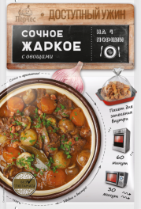
АССОРТИМЕНТ

Slide 5
УНИКАЛЬНЫЕ ПОЗИЦИИ НА РЫНКЕ!

Slide 6
Единая цена!
Лучшее предложение для региональных сетей, дискаунтеров и прилавочных магазинов.
Наименование товара | Вес, г. | Штрих-код
Сочное жаркое с овощами | 25 | 4660018932647
Нежная печень в сметанном соусе | 25 | 4660018932654
Ароматная курица с паприкой и розмарином | 25 | 4660018932661
Румяный картофель с травами | 20 | 4660018932746
Сочная свинина по-купечески | 25 | 4660018932685
Пряная рыбка в сметане | 25 | 4660018932753
Нежное рагу из овощей | 25 | 4660018932760
Курица в соусе Чахохбили | 25 | 4660018932692
Нежные тефтели в сметанном соусе | 30 | 4660018937666

Slide 7
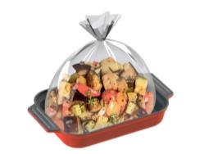
ВЫБИРАЯ «ДОСТУПНЫЙ УЖИН», ПОКУПАТЕЛЬ ПОЛУЧАЕТ:
Меню на неделю – в линейке собраны рецепты традиционных блюд - для курицы, рыбы, мяса, печени, овощей и картофеля.
Полноценный ужин на семью – 4 порции.
Минимум хлопот на приготовление –
нарезал / смешал с приправой /
положил в пакет / поставил в духовку.
Два варианта приготовления – на упаковке даны рецепты для духовки, и для микроволновки.
Впервые на рынке!

